Slide 1

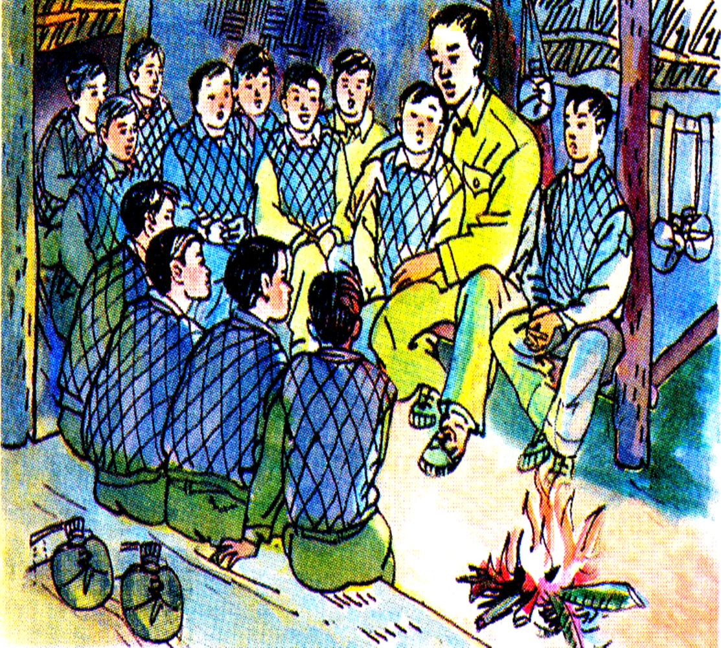
TRƯỜNG TIỂU HỌC GIANG BIÊN
TẬP ĐỌC – KỂ CHUYỆN
Ở LẠI VỚI CHIẾN KHU
GV: Nguyễn Thị Hương
LỚP 3A2

Slide 2

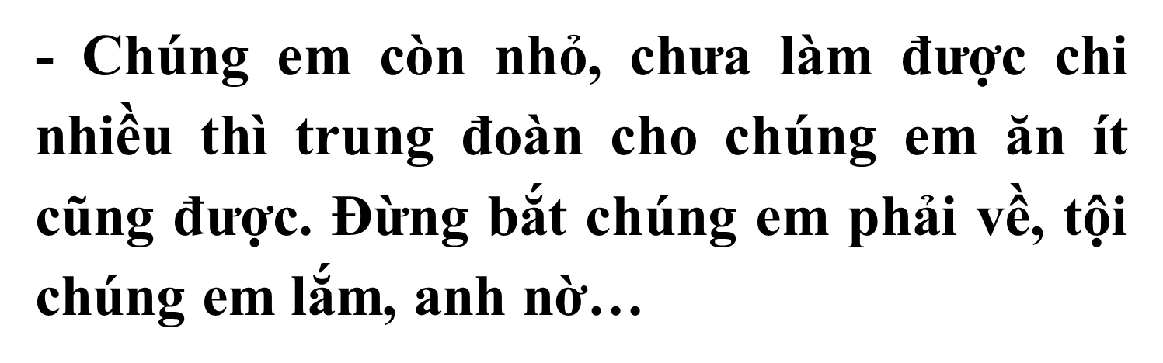
*Luyện đọc:
Luyện đọc câu

Slide 3
* Giải nghĩa từ:
- Trung đoàn trưởng: người chỉ huy trung đoàn (đơn vị bộ đội tương đối lớn)
- Lán: nhà dựng tạm, sơ sài, thường bằng tre nứa
- Tây: ở đây chỉ thực dân Pháp
- Việt gian: người Việt Nam làm tay sai cho giặc
- Thống thiết: tha thiết, cảm động
- Vệ quốc quân (Vệ quốc đoàn): tên của quân đội ta sau Cách mạng tháng Tám và trong thời kì đầu kháng chiến chống thực dân Pháp.
- Bảo tồn: bảo vệ và gìn giữ trong thời gian dài

Slide 4
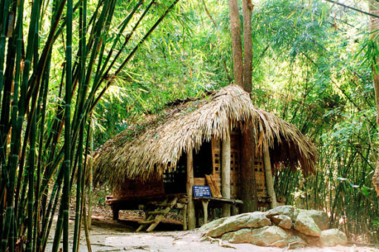
Lán

Slide 5
Tìm hiểu bài
1. Trung đoàn trưởng đến gặp các chiến sĩ nhỏ tuổi để làm gì ?
- Ông đến để thông báo ý kiến trung đoàn: cho các chiến sĩ nhỏ trở về sống với gia đình, vì cuộc sống ở chiến khu thời gian tới còn gian khổ, thiếu thốn nhiều hơn, các em khó lòng chịu nổi.

Slide 6
Tìm hiểu bài
2. Vì sao nghe ông nói, “ai cũng thấy cổ họng mình nghẹn lại” ?
- Vì các chiến sĩ nhỏ rất xúc động, bất ngờ khi nghĩ rằng mình phải rời xa chiến khu, xa chỉ huy, phải trở về nhà, không được tham gia chiến đấu.
Thái độ của các bạn sau đó thế nào?
- Lượm, Mừng và tất cả các bạn đều tha thiết xin ở lại.

Slide 7
Tìm hiểu bài
3. Vì sao Lượm và các bạn không muốn về nhà?
- Các bạn sẵn sàng chịu đựng gian khổ, sẵn sàng chịu ăn đói, sống chết với chiến khu, không muốn bỏ chiến khu về ở chung với tụi Tây, tụi Việt gian.
4. Lời nói của Mừng có gì đáng cảm động?
- Mừng rất ngây thơ, chân thật xin trung đoàn cho các em ăn ít đi, miễn là đừng bắt các em phải trở về.

Slide 8
Tìm hiểu bài
Thái độ của trung đoàn trưởng thế nào khi nghe lời van xin của các bạn?
- Trung đoàn cảm động rơi nước mắt trước những lời van xin thống thiết, van xin được chiến đấu hy sinh vì Tổ quốc của các chiến sĩ nhỏ. Ông hứa sẽ về báo cáo lại với Ban chỉ huy nguyện vọng của các em.
5. Tìm hình ảnh so sánh ở câu cuối bài?
- Tiếng hát bùng lên như ngọn lửa rực rỡ giữa đêm rừng lạnh tối.

Slide 9

Qua câu chuyện này, em hiểu điều gì về các chiến sĩ Vệ quốc đoàn nhỏ tuổi?
Các chiến sĩ Vệ quốc đoàn nhỏ tuổi rất yêu nước, không quản ngại khó khăn gian khổ, sẵn sàng hi sinh vì Tổ quốc.

Slide 10
Nội dung: Ca ngợi tinh thần yêu nước không quản ngại khó khăn, gian khổ của các chiến sĩ nhỏ tuổi trong cuộc kháng chiến chống thực dân Pháp trước đây.

